Slide 1
「目的」から考える授業デザイン ～“良い授業”とは何か？～
190629ラーンズ研究会
三田国際学園中学校・高等学校大野智久

Slide 2
自己紹介
ＡＬ型授業 ８年目
都立高校 １３年
→三田国際学園（１年目）
ビジョン
「誰もが生きやすい社会」

Slide 3
この時間の目的
●実践例を材料として、“良い授業”について考察する。
●他者と考えを共有し、対話することで授業改善のためのヒントを得る。

Slide 4
話題① ＡＬ型授業の背景
話題② 授業デザインの前提
話題③ 授業デザインの具体例
話題④ ツールとしての評価
話題⑤ 学校の価値とは

Slide 5
話題①
ＡＬ型授業の背景

Slide 6
教育改革の背景
①社会として
働き手が半分に減ってしまう。
成長＝一人一人の生産性×労働力人口
→一人一人の生産性を向上させるしかない。
②個人として
・子どもたちの65%は、大学卒業後、今は存在しない職業に就く
・今後10～20年程度で、約47%の仕事が自動化される可能性が高い。
・2030年までには、週15時間程度働けば済むようになる。
→現在の多くの職業の多くは、今後なくなっていく。

Slide 7
ＡＬ型授業の必要性
●「面白くてわかりやすい授業」の限界
●「教えることのできないこと」の存在
ｅｘ）社会人基礎力
「（教師が）教える」→「（生徒が）学ぶ」
TeachからLearnへの質的転換

Slide 8
理解の４段階
①わからないことがわからない
②わからないことがわかる
③わかった気になる
④本当にわかる
大きな
転換
大きな
転換

Slide 9
「わかる」ために必要なこと
「わからないこと」はまず自分で考えてみる。
それでもわからなければ、人に助けを求める（「教えて」と言える能力）。
自分が「わかった」と思ったことは、積極的に人に教える。

Slide 10
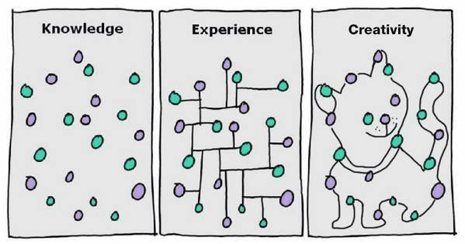
創造性とは
知識と経験と創造性の違いについて
https://twitter.com/Stakesh/status/432505262021160961/photo/1
Creativity is just connecting things.
クリエイティビティとは、何かと何かをつなぐことにすぎない（スティーブ・ジョブズ）

Slide 11
クリティカルシンキングとは
自分の目で見て、自分の頭で考える
自分の目で見る
＝鵜呑みにしない「つっこみ力」
自分の頭で考える
＝納得解へのプロセス

Slide 12
社会人基礎力①

Slide 13
社会人基礎力②

Slide 14
社会人基礎力③

Slide 15
ＡＬ型授業の必要性
●「面白くてわかりやすい授業」の限界
●「教えることのできないこと」の存在
ｅｘ）社会人基礎力
「（教師が）教える」→「（生徒が）学ぶ」
TeachからLearnへの質的転換

Slide 16
話題②
授業のデザインの前提

Slide 17
AL型授業の全体像
①目指したいもの
③ＡＬ型授業の効果
②授業のデザイン
④授業の改善

Slide 18
wantとcan
want
AL型授業によって目指したいものがある状態
can
上記wantに対して、今の自分の経験値でできること
※mustやshouldではなくwantとcanから始める

Slide 19
「型」よりも「柔軟性」を
AL型授業には「こうやれば必ずうまくいく」という「ゴールデンルール」はない。
生徒と教員、周囲の状況の実態に応じて、柔軟に、変容し続けることが重要。
※「まずやってみる」ことも重要。やりながら、
試行錯誤し、wantやcanが自然と広がっていく。

Slide 20
理念（ビジョン）
「誰もが生きやすい社会の実現」
→ここを起点にして考える
※「学校教育の目的」は何か？
※具体的にはどんな方法がありうるか？

Slide 21
●教育活動全体の「大方針」と「小方針」
Ａ：他律から自律へ
ａ：安心・安全な場作り
ｂ：責任の移行
ｃ：メタ認知
ｄ：クリティカル・シンキング
Ｂ：人生を楽しいものに
ｅ：学び方を学ぶ
ｆ：学問の面白さ
ｇ：創造性
Ｃ：多様性の認識・受容・活用
ｈ：他者との対話と相互依存

Slide 22
単元指導計画の「要素」
教科書中心の授業
プリントを配布→グループワーク
観察実験の授業
グループ活動→プレゼンテーション
プロジェクト型の授業
グループ活動→プレゼンテーション

Slide 23
話題③
授業デザインの具体例

Slide 24
「目標」と「課題」
目標
課題

Slide 25
ＴＱ生物基礎の基本構造
●目標
目指すゴール
●基礎課題
ゴールに向かうための道しるべ
●発展課題
創造性、思考の深化

Slide 26
「探究」と「問い」
●習得・活用・探究のイメージ
習得：基本的な知識
活用：知識を使った思考
探究：「問い」を立てて解決
●「課題解決力」と「課題発見力」

Slide 27
課題に取り組む時間
・最終的に「目的」が達成されるように
・教科書を中心に学習
・資料集などその他の資料も利用可能
・携帯・スマホ等での検索も可能
・一人で学んでもグループで学んでもよい

Slide 28
生徒の学習の補助
●解説講義
「概要」の提示
つまづきやすいポイントの解説
●「課題の手引き」配布
「基礎」のショートカット
「幹」の思考のヒント
●「振り返りシート」活用
生徒の「つまづき」への対応
「安心感」につなげる

Slide 29
振り返りシート
学習内容
重要だと思った言葉（重要度の高い順に３つ）
わかりにくかったこと
疑問→予想、気付いたこと、考察
面白いと感じたこと、その他の感想
自己評価（授業の質）
Ａ：授業時間を集中して有効に使えた Ｂ：改善の余地あり
Ｃ：集中できなかった
自己評価（達成度）
Ａ：十分に達成できた Ｂ：おおむね達成できた
Ｃ：ほとんど達成できなかった
評価（教員から）
Ａ：素晴らしい発想あり（主に「疑問→予想」で）
Ｂ：様式に従って記載できている Ｃ：記載が不十分

Slide 30
話題④
ツールとしての「評価」

Slide 31
AL型授業の全体像
①目指したいもの
③ＡＬ型授業の効果
②授業のデザイン
④授業の改善

Slide 32
教員と生徒のPDCAサイクル
P
Plan
A
Action
D
Do
C
Check

Slide 33
生徒の行う「評価」
●授業アンケートの分析
「安心感」があるか
「わからないこと」を楽しめているか
「対話の価値」を感じているか
「多様性の価値」を感じているか
「失敗する価値」を感じているか
クラスの集団としての状態を把握する
→集団としての「課題」を抽出して語る

Slide 34
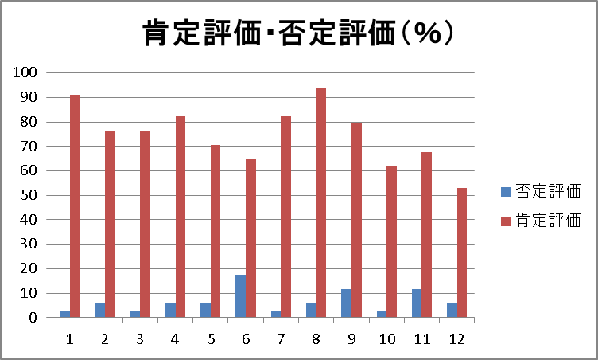
第2回考査後授業アンケート（α）

Slide 35
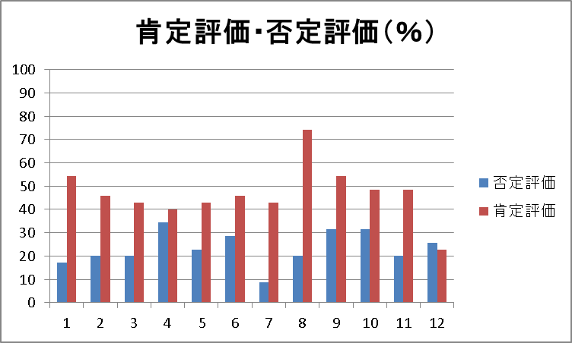
第2回考査後授業アンケート（β）

Slide 36
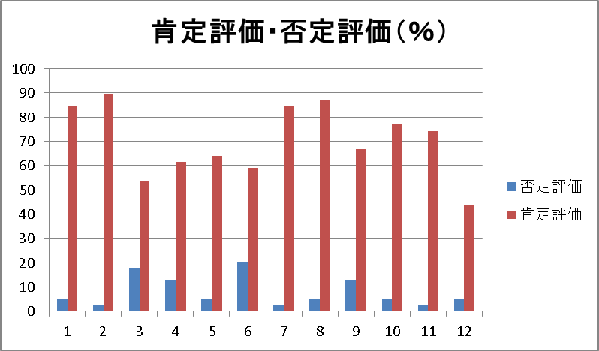
第3回考査後授業アンケート（β）

Slide 37
考査結果の活用
●試験の振り返り
集団の分布、平均点、標準偏差を提示
「分布が右による」ことを目指す
「平均点⇧、標準偏差⇩」になるはず
→生徒も自分たちの集団の状態を見るようになる

Slide 38
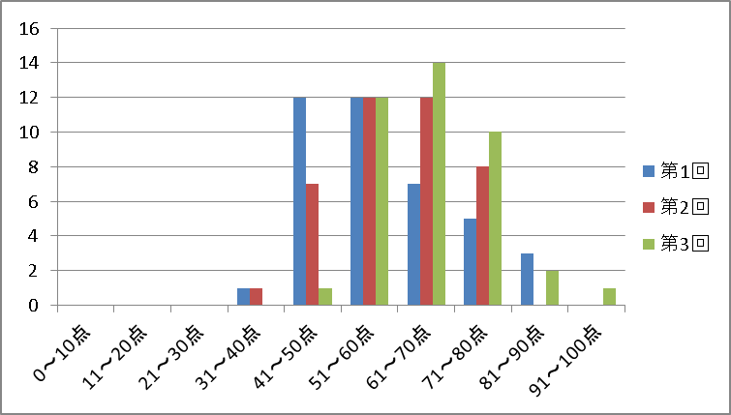
第1回～第3回考査結果（α）

Slide 39
AL型授業の効果
●広くてゆるやかなつながり
●「対話による学び」の効果の実感
「教えて」と言えるようになることが重要
●テキストを読み込む力
「自分の目で見て自分の頭で考える」訓練
●主体性
時間配分、試験後の「振り返り」
●問の発見と探究
気になったことをすぐに探究→学びを楽しむ

Slide 40
話題⑤
学校の価値とは

Slide 41
思考の材料 「学校」と「教師」
●「学校」の価値とは何か？
●教師とは何をする人か？

Slide 42
教員の「職能」の変化
「（教員が）教える」➡「（生徒が）学ぶ」
「わかりやすく丁寧に教える」
➡「生徒の可能性を引き出す」
「よりよい学びの場を提供する」
※「わかりやすく丁寧に教える」ことをすればするほど、これからの社会を生き抜くための「教えるだけでは獲得できない能力」が獲得できずに終わる可能性。

Slide 43
問題発見力と問題解決力
P
Plan
A
Action
D
Do
C
Check

Slide 44
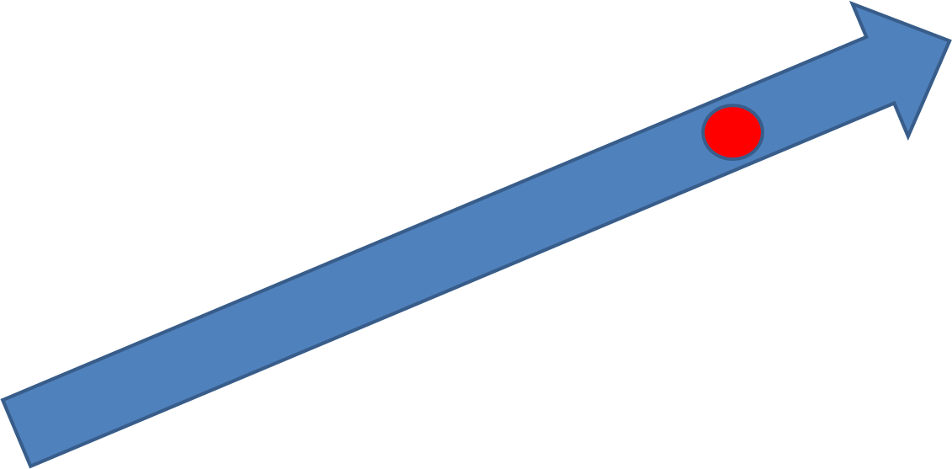
ビジョンとゴール
【ビジョン】
向かうべき
「方向性」を示す
【ゴール】
目指すべき到達点。
ビジョンの示す方向にある

Slide 45
「学校」「授業」の価値
ネットで知識を獲得できる時代
「知」は開かれ、一部の人間が独占する時代は終わった
では、学校の意味は？？
大野の考えていること
「集団で、同じ時間と空間を共有する」
＝学校、授業で得られる最大の価値
※「大学の価値」は何か？

Slide 46
多様性と共生
「ふつう」はどこにもない
※「ふつう」は「異質」を排除する
「正しさ」はどこにもない
※「正しさ」は「正しくないもの」を排除する
「みんなちがって、みんないい」
＝皆が皆を面白がれる集団

